Slide 1
«Логопедические часики»
Мастер-класс (изготовление дидактического пособия из бросового материала)
Выполнила: Ваганова О.А.
Учитель-логопед
МАДОУ №140,г. Хабаровск

Slide 2
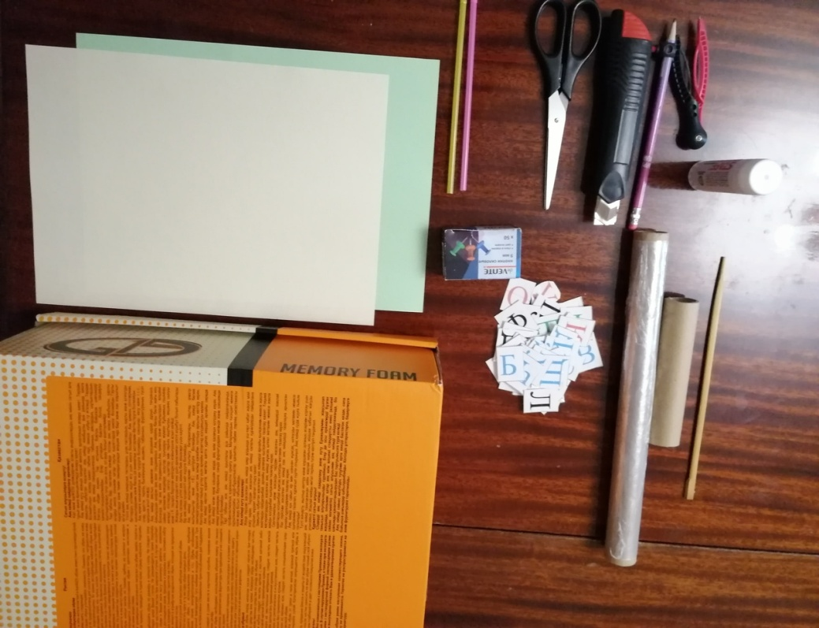
Подготовительный этап
Необходимые материалы:
-Коробка
-Клей
-Цветная бумага
-Пластиковые трубочки
(для коктейлей)
-Канцелярский нож
-Ножницы
-Циркуль
-Втулка от пищевой пленки
-Палочки для суши
-Кнопки канцелярские
-Буквы (гласные и согласные)

Slide 3
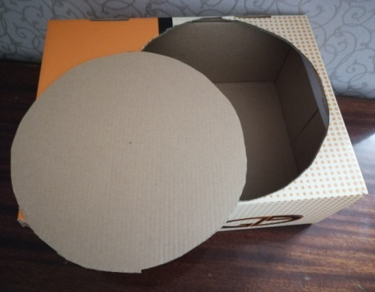
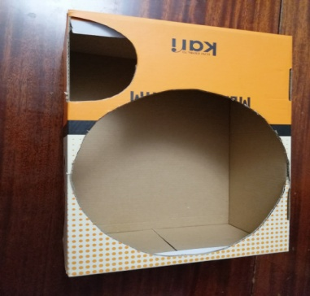
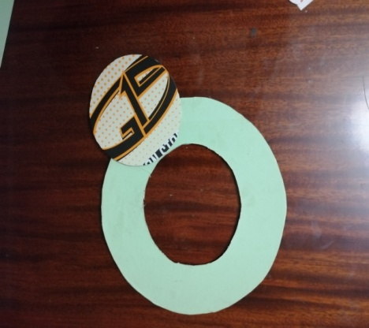
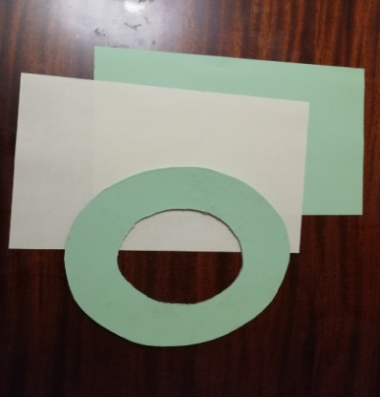
Процесс изготовления
Вырезываем из коробки круг и полукруг (произвольного диаметра)
Вырезываем внутренний круг
Обклеиваем цветной бумагой

Slide 4
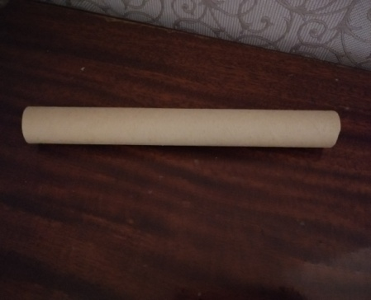
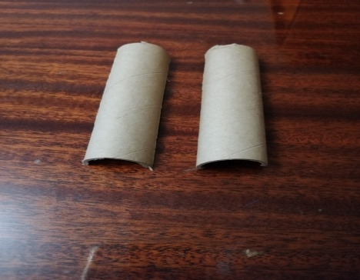
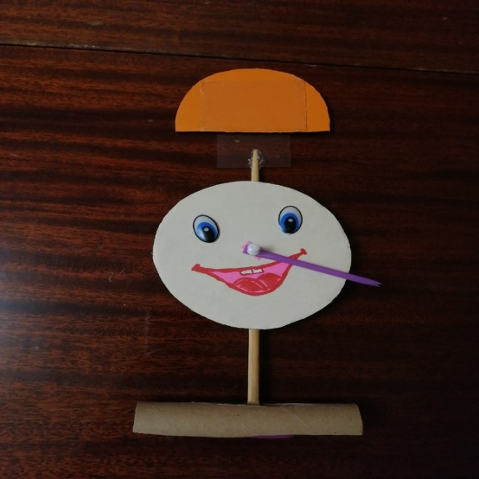
Процесс изготовления
Втулку разрезаем пополам и вдоль – это подставка
Крепим на подставку , используя палочку для суши, круг с глазками и стрелочкой (соломинка для коктейлей)

Slide 5
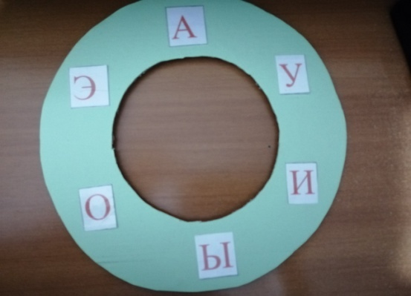
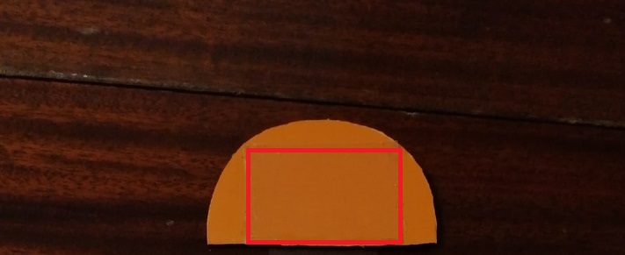
Процесс изготовления
На внешний круг (калачик) приклеиваем гласные буквы .
На полукруг (звоночек) приклеиваем кармашек(для согласных букв)

Slide 6
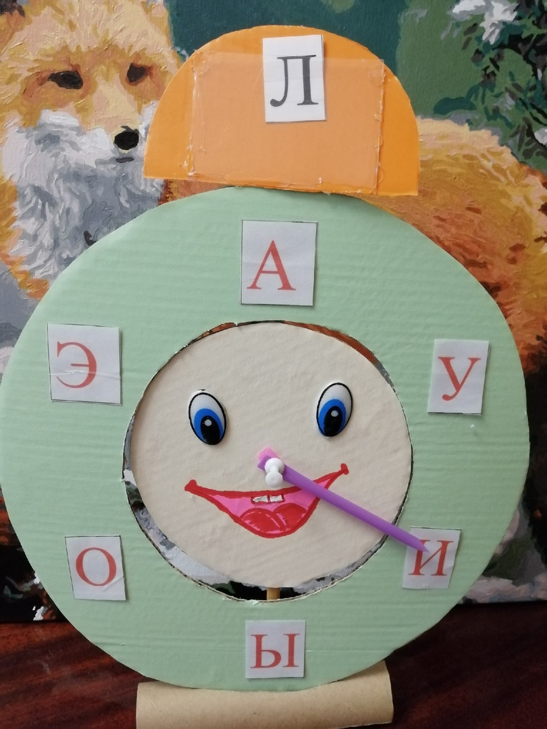
Готовое изделие - «Логопедические часики»
Собираем конструкцию

